Slide 1
GOSPODARENJE OTPADOM
Novi Pravilnik o ambalaži i ambalažnom otpadu
dr. sc. Sanja Radović Josić
Cropak 2015, Zagreb, 15. svibnja 2015.

Slide 2
DEFINIRANI CILJEVI I OBAVEZE 2/10
24.7.2014.
razvrstavanje otpada (7)
papir, staklo, plastika, metal, tekstil, glomazni, problematični otpad
1.1.2015.
mogućnost odvajanja za:
papir, staklo, plastiku, metal
31.12.2018.
sanirati sva postojeća odlagališta otpada i uspostaviti sustav CGO-a (13)
1.1.2020.
odvojeno prikupljati 50%
papira, stakla, plastike, metala

Slide 3
CILJ: SMANJITI ODLAGANJE NA ODLAGALIŠTA 3/10
1.595.259
1.588.612
2012. – EUROSTAT; 2013 - AZO

Slide 4
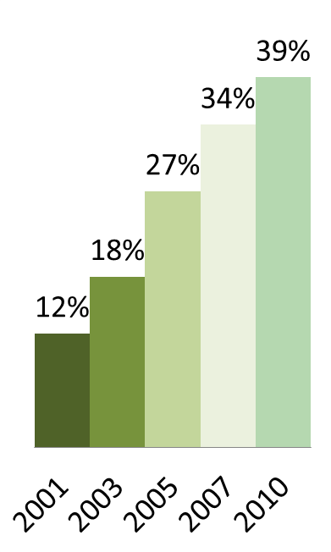
ODVAJANJE OTPADA 4/10
Velika Britanija
Hrvatska
CILJ
50%
Ø +12%
Ø +100%
2020.
Izvor: Eurostat

Slide 5
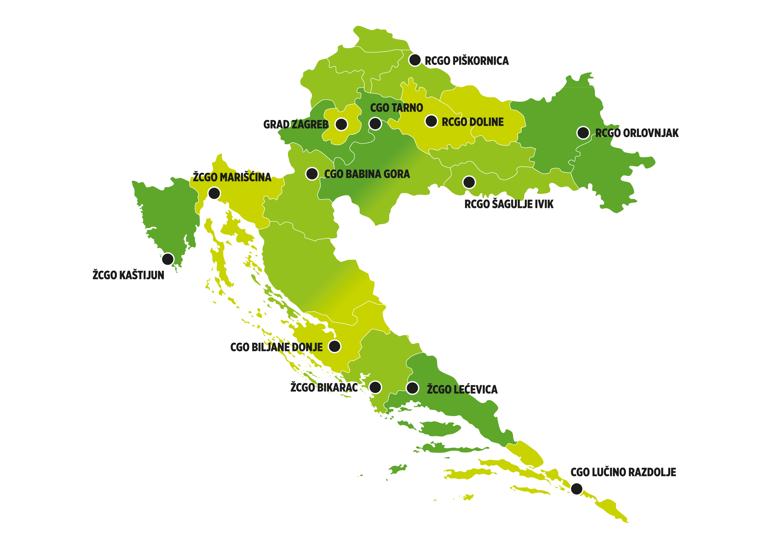
CENTRI ZA GOSPODARENJE OTPADOM 5/10
4,8 mlrd kn do 2018.
90% sufinancirano
65-70% EU,
20-25% FZOEU

Slide 6
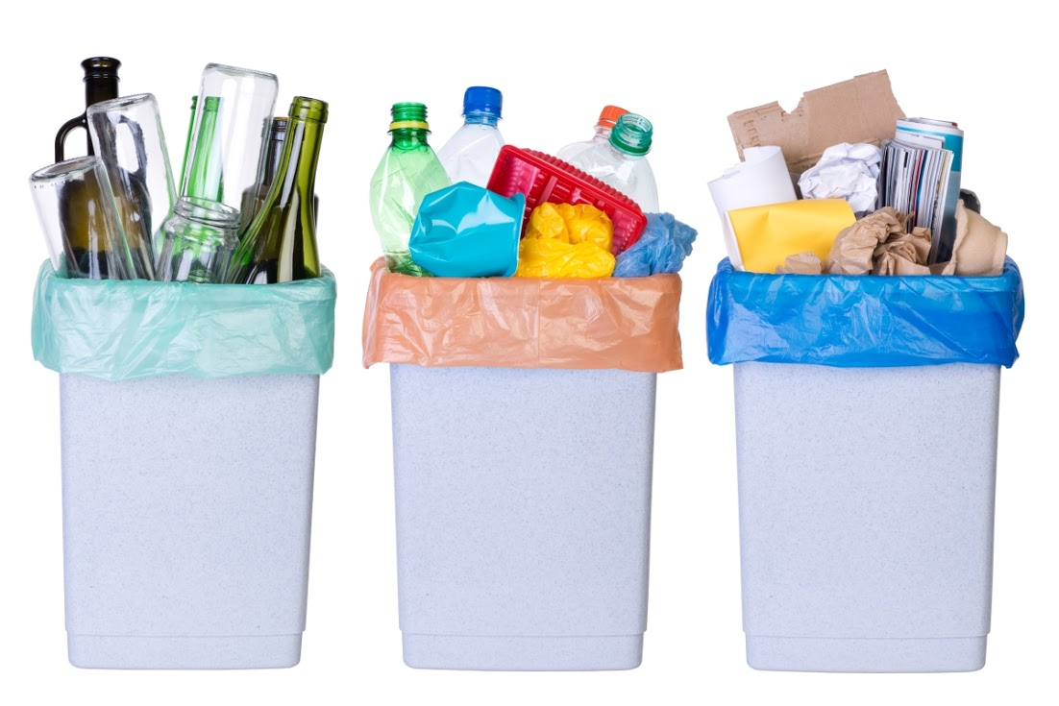
AMBALAŽNI OTPAD 6/10
471
Pravna osnova za izradu Nacrta prijedloga Pravilnika o ambalaži i ambalažnom otpadu – članak 53. stavak 3. Zakona o održivom gospodarenju otpadom („Narodne novine“, broj 94/13).
CILJ:
Poboljšanje i racionalizacija sustava gospodarenja ambalažnim otpadom.
Savjetovanje sa zainteresiranom javnošću www.mzoip.hr
20.4.2015. – 20.5.2015.

Slide 7
AMBALAŽNI OTPAD 7/10
NOVOSTI:
ukidanje koncesije za prikupljanje ambalažnog otpada,
ukidanje povratne naknade od 50 lp za ambalažu do mlijeka, ukidanje poticajne naknade,
uključenje ambalaže od opasnih tvari u sustav,
uključenje komunalnih tvrtki u taj sustav,
obveze za tvrtke
obveze za građane.

Slide 8
AMBALAŽNI OTPAD 8/10
Ambalaža i ambalažni otpad u 2014. godini
Prijavljeno:
195.483 t ambalaže stavljene na tržište,
- Odvojeno sakupljeno i predano na oporabu:
133.106 t (68%) od toga reciklirano 93%.
- Otpadna ambalaža u sustavu povratne naknade:
odvojeno sakupljeno 93,61% od toga reciklirano 98%.

Slide 9
AMBALAŽNI OTPAD 9/10
Sustav gospodarenja ambalažnim otpadom
proširena odgovornost proizvođača
Proizvođači:
naknada gospodarenja otpadnom ambalažom,
povratna naknada.
Fond za zaštitu okoliša i energetsku učinkovitost
Skupljači, obrađivači, komunalne tvrtke

Slide 10
Hvala na pozornosti!

